Slide 1
第5章 Spring Boot的Web开发
主要内容
  Thymeleaf模板引擎
  Spring Boot处理JSON数据
  Spring Boot的异常处理

Slide 2
5.1 Spring Boot的Web开发支持
如果开发者希望开发Spring Boot的Web应用程序，可以在Spring Boot项目的pom.xml文件中，添加如下依赖配置：
<dependency>
<groupId>org.springframework.boot</groupId>
<artifactId>spring-boot-starter-web</artifactId>
</dependency>
Spring Boot将自动关联Web开发的相关依赖，如tomcat、spring-webmvc等，进而对Web开发的支持，并将相关技术的配置实现自动配置。

Slide 3
5.2 Thymeleaf模板引擎
在Spring Boot的Web应用中，建议开发者使用HTML完成动态页面。Spring Boot提供了许多模板引擎，主要包括FreeMarker、Groovy、Thymeleaf、Velocity和Mustache。因为Thymeleaf提供了完美的Spring MVC支持，所以在Spring Boot的Web应用中推荐使用Thymeleaf作为模板引擎。
Thymeleaf是一个Java类库，是一个xml/xhtml/html5的模板引擎，能够处理HTML、XML、JavaScript以及CSS，可以作为MVC Web应用的View层显示数据。
5.2.1 Spring Boot的Thymeleaf支持
5.2.2 Thymeleaf基础语法
5.2.3 Thymeleaf的常用属性
5.2.4 Spring Boot与Thymeleaf实现页面信息国际化
5.2.5 Spring Boot与Thymeleaf的表单验证

Slide 4
5.2.1 Spring Boot的Thymeleaf支持
在Spring Boot 1.X版本中，spring-boot-starter-thymeleaf依赖包含了spring-boot-starter-web模块。但是，在Spring 5中，WebFlux的出现对于Web应用的解决方案将不再唯一。所以，spring-boot-starter-thymeleaf依赖不再包含spring-boot-starter-web模块，需要开发人员自己选择spring-boot-starter-web模块依赖。
【例5-1】创建基于Thymeleaf模板引擎的Spring Boot Web应用ch5_1。

Slide 5
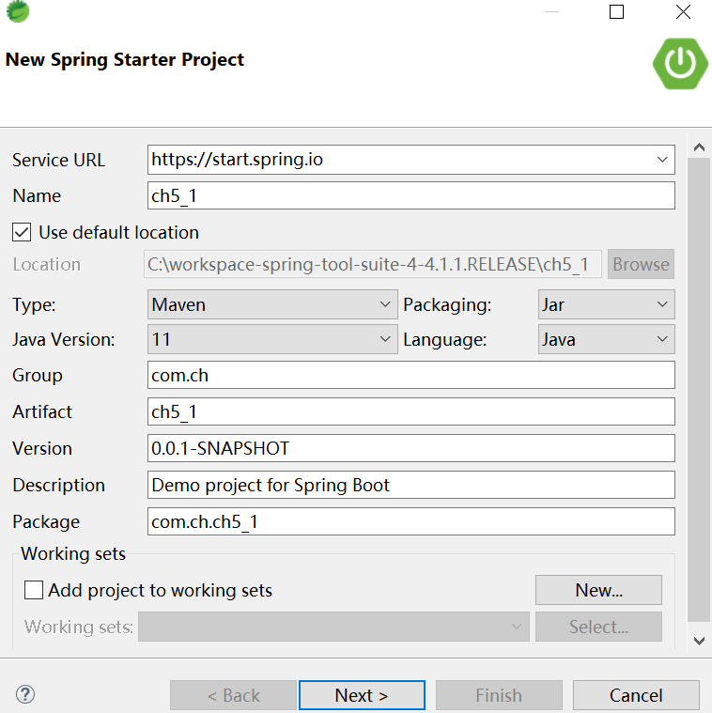
1．创建Spring Starter Project

Slide 6
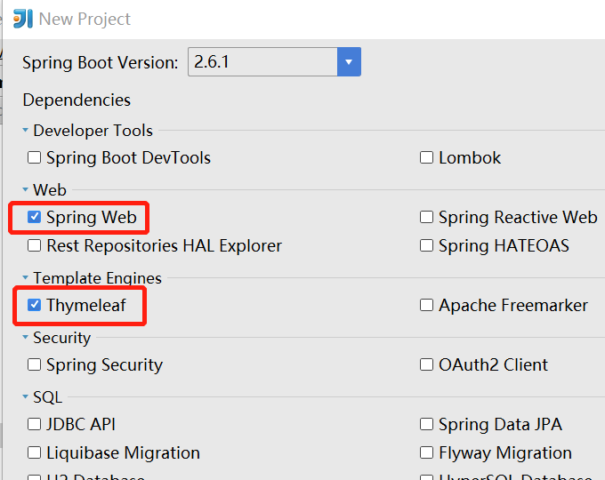
2．选择依赖

Slide 7
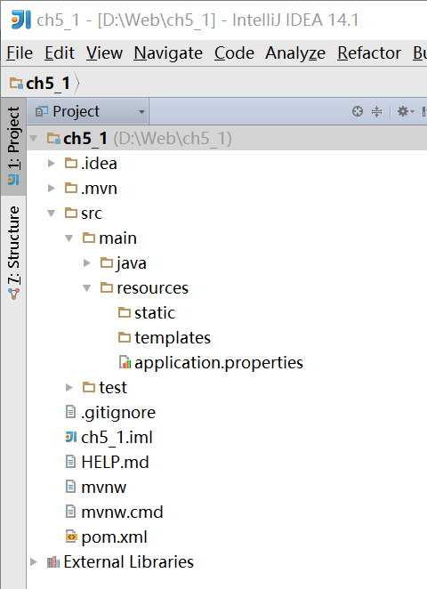
3．打开项目目录
Tymeleaf模板默认将JS脚本、CSS样式、图片等静态文件默认放置在src/main/resources/static目录下；将视图页面放在src/main/resources/templates目录下。

Slide 8
4．创建控制器类
@Controller
public class TestThymeleafController {
@RequestMapping("/")
public String test(){
//根据Tymeleaf模板，默认将返回src/main/resources/templates/index.html
return "index";
}
}

Slide 9
5．新建index.html页面
在src/main/resources/templates目录下新建index.html页面

Slide 10
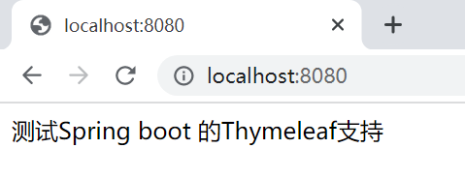
6．运行测试
首先，运行Ch51Application主类。然后，访问http://localhost:8080。

Slide 11
5.2.2 Thymeleaf基础语法
1．引入Thymeleaf
<html xmlns:th="http://www.thymeleaf.org">
<img th:src="'images/' + ${aBook.picture}"/>
2．输出内容
使用th:text和th:utext将文本内容输出到所在标签的body中。假如在国际化资源文件messages_en_US.properties中有消息文本“test.myText=<strong>Test International Message</strong>”，那么在页面中可以使用如下两种方式获得消息文本：
<p th:text="#{test.myText}"></p>
<!-- 不识别HTML标签，即输出<strong>Test International Message</strong> -->
<p th:utext="#{test.myText}"></p>
<!– 识别HTML标签，即输出加粗的“Test International Message” -->

Slide 12
3．基本表达式
1）变量表达式：${...}
用于访问容器上下文环境中的变量，示例代码如下：
<span th:text="${information}">
2）选择变量表达式：*{...}
选择变量表达式计算的是选定的对象（th:object属性绑定的对象），示例代码如下：
<div th:object="${session.user}">
name: <span th: text="*{firstName}"></span><br>
<!-- firstName为user对象的属性-->
surname: <span th: text="*{lastName}"></span><br>
nationality: <span th: text="*{nationality}"></span><br>
</div>
3）信息表达式：#{...}
一般用于显示页面静态文本。将可能需要根据需求而整体变动的静态文本放在properties文件中以便维护（如国际化）。通常与th:text属性一起使用，示例代码如下：
<p th:text="#{test.myText}"></p>

Slide 13
4．引入URL
Thymeleaf模板通过@{...}表达式引入URL，示例代码如下：
<!-- 默认访问 src/main/resources/static下的css文件夹-->
<link rel="stylesheet" th:href="@{css/bootstrap.min.css}" />
<!--访问相对路径-->
<a th:href="@{/}">去看看</a>
<!--访问绝对路径-->
<a th:href=“@{http://www.baidu.com”>去百度搜索首页</a>
<!-- 默认访问 src/main/resources/static下的'images文件夹-->
<img th:src="'images/' + ${aBook.picture}"/>

Slide 14
5．访问WebContext对象中的属性
Thymeleaf模板通过一些专门的表达式从模板的WebContext获取请求参数、请求、会话和应用程序中的属性，具体如下：
${xxx}将返回存储在Thymeleaf模板上下文中的变量xxx或请求request作用域中的属性xxx。
${param.xxx}将返回一个名为xxx的请求参数（可能是多个值）。
${session.xxx}将返回一个名为xxx的HttpSession作用域中的属性。
${application.xxx}将返回一个名为xxx的全局ServletContext上下文作用中的属性。
与EL表达式一样，使用${xxx}获得变量值，使用${对象变量名.属性名}获取JavaBean属性值。但需要注意的是，${}表达式只能在th标签内部有效。

Slide 15
6．运算符
在Thymeleaf模板的表达式中可以使用+、-、*、/、%等各种算术运算符，也可以使用>、<、<=、>=、==、!=等各种逻辑运算符。示例代码如下：
<tr th:class="(${row}== 'even')? 'even' : 'odd'">...</tr>
7．条件判断
1）if和unless
标签只有在th:if条件成立时才显示，th:unless与th:if相反，只有条件不成立时，才显示标签内容。示例代码如下：
<a href="success.html" th:if="${user != nul}">成功</a>
<a href="success.html" th:unless="${user = nul}">成功</a>
2）switch语句
Thymeleaf模板也支持多路选择switch语句结构，默认属性default可用“*”表示。示例代码如下：
  <div th:switch="${user.role}">
  <p th:case="'admin'">User is an administrator</p>
  <p th:case="'teacher'">User is a teacher</p>
  <p th:case="*">User is a student </p>
  </div>

Slide 16
8．循环
1）基本循环
Thymeleaf模板使用th:each="obj,iterStat:${objList}"标签进行迭代循环，迭代对象可以是java.util.List、java.util.Map或数组等。示例代码如下：
<!-- 循环取出集合数据 -->
<div class="col-md-4 col-sm-6" th:each="book:${books}">
<a href="">
<img th:src="'images/' + ${book.picture}" alt="图书封面" style="height: 180px; width: 40%;"/>
</a>
<div class="caption">
<h4 th:text="${book.bname}"></h4>
<p th:text="${book.author}"></p>
<p th:text="${book.isbn}"></p>
<p th:text="${book.price}"></p>
<p th:text="${book.publishing}"></p>
</div>
</div>

Slide 17
2）循环状态的使用
  在th:each标签中可以使用循环状态变量，该变量有如下属性：
  index：当前迭代对象的index（从0开始计数）。
  count：当前迭代对象的index（从1开始计数）。
  size：迭代对象的大小。
  current：当前迭代变量。
  even/odd：布尔值，当前循环是否是偶数/奇数（从0开始计数）。
  first：布尔值，当前循环是否是第一个。
  last：布尔值，当前循环是否是最后一个。
  使用循环状态变量的示例代码如下：
<!-- 循环取出集合数据 -->
<div class="col-md-4 col-sm-6" th:each="book,bookStat:${books}">
<a href="">
<img th:src="'images/' + ${book.picture}" alt="图书封面" style="height: 180px; width: 40%;"/>
</a>
<div class="caption">
<!--循环状态bookStat-->
<h3 th:text="${bookStat.count}"></h3>
<h4 th:text="${book.bname}"></h4>
<p th:text="${book.author}"></p>
<p th:text="${book.isbn}"></p>
<p th:text="${book.price}"></p>
<p th:text="${book.publishing}"></p>
</div>
</div>

Slide 18
9．内置对象
在实际Web项目开发中，经常传递列表、日期等数据。所以，Thymeleaf模板提供了很多内置对象，可以通过#直接访问。这些内置对象一般都以s结尾，如dates、lists、numbers、strings等。Thymeleaf模板通过${#...}表达式访问内置对象，常见的内置对象如下：
  #dates：日期格式化的内置对象，操作的方法是java.util.Date类的方法。
  #calendars：类似于#dates，但操作的方法是java.util.Calendar类的方法。
  #numbers：数字格式化的内置对象。
  #strings：字符串格式化的内置对象，操作的方法参照java.lang.String。
  #objects：参照java.lang.Object。
  #bools：判断boolean类型的内置对象。
  #arrays：数组操作的内置对象。
  #lists：列表操作的内置对象，参照java.util.List。
  #sets：Set操作的内置对象，参照java.util.Set。
  #maps：Map操作的内置对象，参照java.util.Map。
  #aggregates：创建数组或集合的聚合的内置对象。
  #messages：在变量表达式内部获取外部消息的内置对象。
  假如，有如下控制器方法：
  那么，可以在src/main/resources/templates/showObject.html视图页面文件中，使用内置对象操作数据，showObject.html的代码如下：

Slide 19
5.2.3 Thymeleaf的常用属性
常用属性有：
1．th:action
定义后台控制器路径，类似<form>标签的action属性。示例代码如下：
<form th:action="@{/login}">...</form>
2．th:each
集合对象遍历，功能类似JSTL标签<c:forEach>。示例代码如下：
<div class="col-md-4 col-sm-6" th:each="gtype:${gtypes}">
<div class="caption">
<p th:text="${gtype.id}"></p>
<p th:text="${gtype.typename}"></p>
</div>
</div>
3．th:field
常用于表单参数绑定，通常与th:object一起使用。示例代码如下：
<form th:action="@{/login}" th:object="${user}">
<input type="text" value="" th:field="*{username}"></input>
<input type="text" value="" th:field="*{role}"></input>
</form>

Slide 20
4．th:href
定义超链接，类似<a>标签的href属性。value形式为@{/logout}，示例代码如下：
<a th:href="@{/gogo}"></a>
5．th:id
div的id声明，类似html标签中的id属性，示例代码如下：
<div th:id ="stu+(${rowStat.index}+1)"></div>
6．th:if
条件判断。如果为否则标签不显示，示例代码如下：
<div th:if="${rowStat.index} == 0">... do something ...</div>

Slide 21
8．th:object
用于表单数据对象绑定，将表单绑定到后台controller的一个JavaBean参数。常与th:field一起使用，进行表单数据绑定。
【例5-2】表单提交及数据绑定的实现过程。
<form action="#" th:action="@{/login}" th:object="${loginBean}" method="post">
<!--th:field="*{uname}"的uname与实体类的属性相同，即绑定loginBean对象 -->
<p>Uname: <input type="text" th:field="*{uname}" th:placeholder="请输入用户名" /></p>
<p>Urole: <input type="text" th:field="*{urole}" th:placeholder="请输入角色" /></p>
<p><input type="submit" value="Submit" /> <input type="reset" value="Reset" /></p>
</form>

Slide 22
9．th:src
用于外部资源引入，类似于<script>标签的src属性。示例代码如下：
<img th:src="'images/' + ${aBook.picture}" />
10．th:text
文本显示，将文本内容显示到所在标签的body中。示例代码如下：
<td th:text="${username}"></td>
11．th:value
用于标签赋值，类似标签的value属性。示例代码如下：
<option th:value="Adult">Adult</option>
<input type="hidden" th:value="${msg}" />
12．th:style
用于修改标签style，示例代码如下：
<span th:style="'display:' + @{(${sitrue} ? 'none' : 'inline-block')}"></span>
13．th:onclick
用于修改点击事件，示例代码如下：
<button th:onclick="'getCollect()'"></button>

Slide 23
5.2.4 Spring Boot与Thymeleaf实现页面信息国际化
1．编写国际化资源属性文件
2．添加配置文件内容，引入资源属性文件
3．重写localeResolver方法配置语言区域选择
4．创建控制器类I18nTestController
5．创建视图页面，并获得国际化信息
6．运行

Slide 24
1．编写国际化资源属性文件
在ch5_1的src/main/resources目录下创建i18n/admin文件夹，并在该文件夹下创建adminMessages.properties、adminMessages_en_US.properties和adminMessages_zh_CN.properties资源属性文件。adminMessages.properties表示默认加载的信息；adminMessages_en_US.properties表示英文信息（en代表语言代码，US代表国家地区）；adminMessages_zh_CN.properties表示中文信息。
在ch5_1的src/main/resources目录下创建i18n/before文件夹，并在该文件夹下创建beforeMessages.properties、beforeMessages_en_US.properties和beforeMessages_zh_CN.properties资源属性文件。
在ch5_1的src/main/resources目录下创建i18n/common文件夹，并在该文件夹下创建commonMessages.properties、commonMessages_en_US.properties和commonMessages_zh_CN.properties资源属性文件。

Slide 25
2．添加配置文件内容，引入资源属性文件
在ch5_1应用的配置文件中，添加如下内容，引入资源属性文件。
spring.messages.basename=i18n/admin/adminMessages,i18n/before/beforeMessages,
i18n/common/commonMessages

Slide 26
3．重写localeResolver方法配置语言区域选择
在ch5_1应用的com.ch.ch5_1包中，创建配置类LocaleConfig，该配置类实现WebMvcConfigurer接口，并配置语言区域选择。
/**
*根据用户本次会话过程中的语义设定语言区域
*（如用户进入首页时选择的语言种类）
* @return
*/
@Bean
public LocaleResolver localeResolver() {
SessionLocaleResolver slr = new SessionLocaleResolver();
//默认语言
slr.setDefaultLocale(Locale.CHINA);
return slr;
}

Slide 27
/**
* 使用SessionLocaleResolver存储语言区域时，
* 必须配置localeChangeInterceptor拦截器
* @return
*/
@Bean
public LocaleChangeInterceptor localeChangeInterceptor() {
LocaleChangeInterceptor lci = new LocaleChangeInterceptor();
//选择语言的参数名
lci.setParamName("locale");
return lci;
}
/**
* 注册拦截器
*/
@Override
public void addInterceptors(InterceptorRegistry registry) {
registry.addInterceptor(localeChangeInterceptor());
}

Slide 28
4．创建控制器类I18nTestController
@Controller
@RequestMapping("/i18n")
public class I18nTestController {
@RequestMapping("/first")
public String testI18n(){
return "first";
}
@RequestMapping("/admin")
public String admin(){
return "/admin";
}
@RequestMapping("/before")
public String before(){
return “before";
}
}

Slide 29
5．创建视图页面，并获得国际化信息
在ch5_1应用的src/main/resources/templates目录下，创建文件夹i18n。并在该文件夹中创建admin.html、before.html和first.html视图页面，并在这些视图页面中使用th:text="#{xxx}"获得国际化信息。

Slide 30
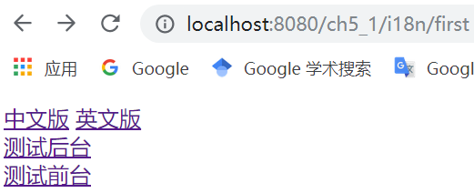
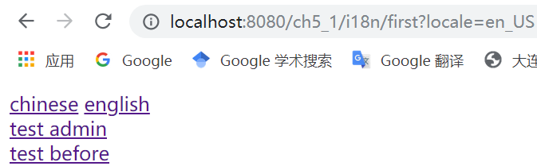
6．运行

Slide 31
5.2.5 Spring Boot与Thymeleaf的表单验证
使用Hibernate Validator验证表单时，需要利用它的标注类型在实体模型的属性上嵌入约束。
1．空检查
2．booelan检查
3．长度检查
4．日期检查
5．数值检查

Slide 32
1．空检查
@Null：验证对象是否为null。
@NotNull：验证对象是否不为null，无法查检长度为0的字符串。
@NotBlank：检查约束字符串是不是null，还有被trim后的长度是否大于0，只对字符
串，且会去掉前后空格。
@NotEmpty：检查约束元素是否为null或者是empty。
示例如下：
@NotBlank(message="{goods.gname.required}")//goods.gname.required为属性文件的错误代码
private String gname;

Slide 33
2．booelan检查
@AssertTrue：验证boolean属性是否为true。
@AssertFalse：验证boolean属性是否为false。
示例如下：
@AssertTrue
private boolean isLogin;

Slide 34
3．长度检查
@Size(min=, max=)：验证对象（Array，Collection，Map，String）长度是否在给定的范围之内。
@Length(min=, max=)：验证字符串长度是否在给定的范围之内。
示例如下：
@Length(min=1,max=100)
private String gdescription;

Slide 35
4．日期检查
@Past：验证Date和Calendar对象是否在当前时间之前。
@Future：验证Date和Calendar对象是否在当前时间之后。
@Pattern：验证String对象是否符合正则表达式的规则。
示例如下：
@Past(message="{gdate.invalid}")
private Date gdate;

Slide 36
5．数值检查
@Min：验证Number和String对象是否大等于指定的值。
@Max：验证Number和String对象是否小等于指定的值。
@DecimalMax：被标注的值必须不大于约束中指定的最大值，这个约束的参数是一个通过BigDecimal定义的最大值的字符串表示，小数存在精度。
@DecimalMin：被标注的值必须不小于约束中指定的最小值，这个约束的参数是一个通过BigDecimal定义的最小值的字符串表示，小数存在精度。
@Digits：验证Number和String的构成是否合法。
@Digits(integer=,fraction=)：验证字符串是否符合指定格式的数字，interger指定整数精度，fraction指定小数精度。
@Range(min=, max=)：检查数字是否介于min和max之间。
@Valid：对关联对象进行校验，如果关联对象是个集合或者数组，那么对其中的元素进行校验，如果是一个map，则对其中的值部分进行校验。
@CreditCardNumber：信用卡验证。
@Email：验证是否是邮件地址，如果为null，不进行验证，通过验证。
示例如下：
@Range(min=0,max=100,message="{gprice.invalid}")
private double gprice;

Slide 37
【例5-4】使用Hibernate Validator验证表单的过程。
1．创建表单实体模型
2．创建控制器
3．创建视图页面
4．运行

Slide 38
1．创建表单实体模型
在ch5_1应用的com.ch.ch5_1.model包中，创建表单实体模型类Goods。在该类使用Hibernate Validator的标注类型进行表单验证
public class Goods {
@NotBlank(message="商品名必须输入")
@Length(min=1, max=5, message="商品名长度在1到5之间")
private String gname;
@Range(min=0,max=100,message="商品价格在0到100之间")
private double gprice;
//省略set和get方法
}

Slide 39
2．创建控制器
在ch5_1应用的com.ch.ch5_1.controller包中，创建控制器类TestValidatorController。在该类中有两个处理方法，一个是界面初始化处理方法testValidator，一个是添加请求处理方法add。在add方法中，使用@Validated注解使验证生效。
@RequestMapping(value="/add")
public String add(@ModelAttribute("goodsInfo") @Validated Goods goods,BindingResult rs){
//@ModelAttribute("goodsInfo")与th:object="${goodsInfo}"相对应
if(rs.hasErrors()){//验证失败
return "testValidator";
}
//验证成功，可以到任意地方，在这里直接到testValidator界面
return "testValidator";
}

Slide 40
3．创建视图页面
在ch5_1应用的src/main/resources/templates目录下，创建视图页面testValidator.html。在视图页面中，直接读取到ModelAttribute里面注入的数据，然后通过th:errors="*{xxx}"获得验证错误信息。

Slide 41
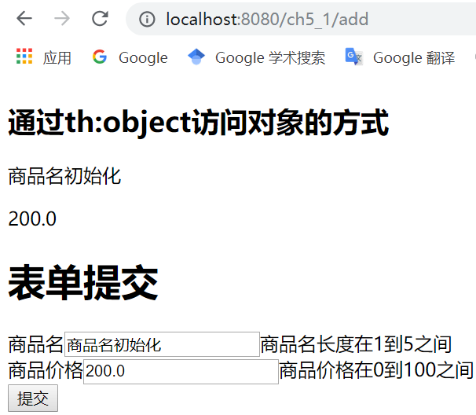
4．运行
首先，运行Ch51Application主类。然后，访问http://localhost:8080/ch5_1/testValidator。测试效果如图所示。

Slide 42
5.3 Spring Boot处理JSON数据
在Spring Boot的Web应用中，内置了JSON数据的解析功能，默认使用Jackson自动完成解析（不需要加载Jackson依赖包），当控制器返回一个Java对象或集合数据时，Spring Boot自动将其转换成JSON数据，使用起来很方便简洁。
Spring Boot处理JSON数据时，需要用到两个重要的JSON格式转换注解，分别是@RequestBody和@ResponseBody。
@RequestBody：用于将请求体中的数据绑定到方法的形参中，该注解应用在方法的形参上。
@ResponseBody：用于直接返回JSON对象，该注解应用在方法上。
下面通过一个实例讲解Spring Boot处理JSON数据的过程，该实例针对返回实体对象、ArrayList集合、Map<String, Object>集合以及List<Map<String, Object>>集合分别处理。

Slide 43
【例5-6】Spring Boot处理JSON数据的过程。
1．创建实体类
2．创建视图页面
3．创建控制器
4．运行

Slide 44
1．创建实体类
在ch5_2应用的com.ch.ch5_2.model包中，创建实体类Person。具体代码如下：
package com.ch.ch5_2.model;
public class Person {
private String pname;
private String password;
private Integer page;
//省略set和get方法
}

Slide 45
2．创建视图页面
在ch5_2应用的src/main/resources/templates目录下，创建视图页面input.html。
<!DOCTYPE html>
<html xmlns:th="http://www.thymeleaf.org">
<head lang="en">
<meta charset="UTF-8">
<title></title>
</head>
<body>
json字符串：<div th:text="${json}"></div>
</body>
</html>

Slide 46
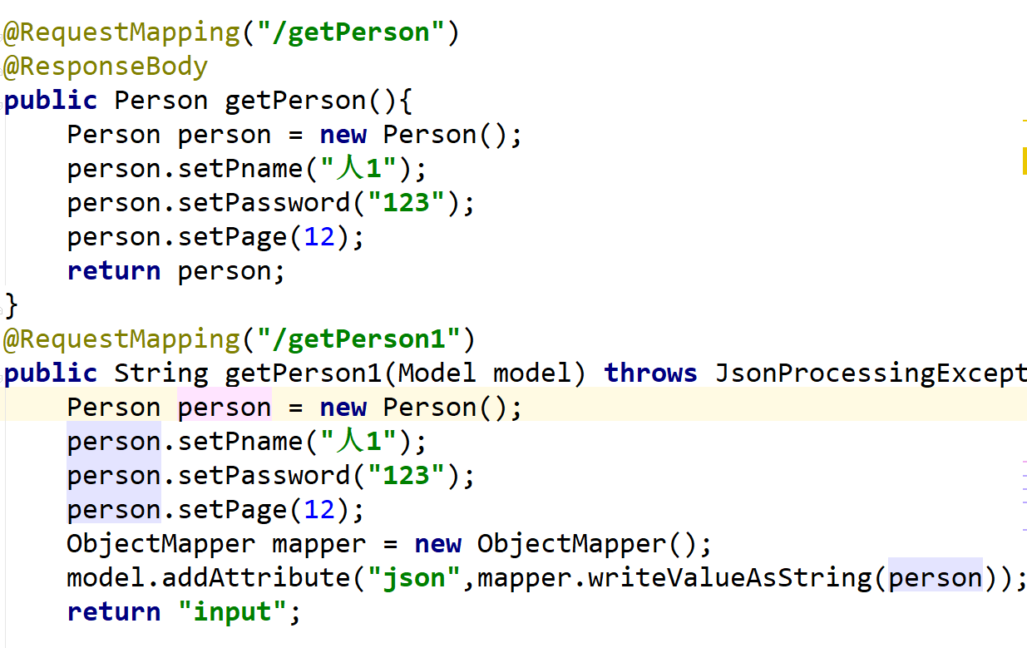
3．创建控制器
在ch5_2应用的com.ch.ch5_2.controller包中，创建控制器类TestJsonController。在该类中有两个处理方法，一个是界面导航方法input，一个是接收页面请求的方法。

Slide 47
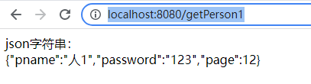
4．运行
首先，运行Ch52Application主类。然后，请求相应接口。

Slide 48
5.5 Spring Boot的异常统一处理
本节将从：自定义error页面、@ExceptionHandler注解以及@ControllerAdvice，等三种方式讲解Spring Boot应用的异常统一处理。
5.5.1 自定义error页面
5.5.2 @ExceptionHandler注解
5.5.3 @ControllerAdvice注解

Slide 49
5.5.1 自定义error页面
在Spring Boot Web应用的src/main/resources/templates目录下添加error.html页面，访问发生错误或异常时，Spring Boot将自动找到该页面作为错误页面。Spring Boot为错误页面提供了以下属性：
timestamp：错误发生时间；
status：HTTP状态吗；
error：错误原因；
exception：异常的类名；
message：异常消息（如果这个错误是由异常引起的）；
errors：BindingResult异常里的各种错误（如果这个错误是由异常引起的）；
trace：异常跟踪信息（如果这个错误是由异常引起的）；
path：错误发生时请求的URL路径。

Slide 50
【例】自定义error页面。
1．创建基于Thymeleaf模板引擎的Spring Boot Web应用ch5_3
2．设置Web应用ch5_3的上下文路径
3．创建自定义异常类MyException
4．创建控制器类TestHandleExceptionController
5．View视图页面
6．运行

Slide 51
1．创建基于Thymeleaf模板引擎的Spring Boot Web应用ch5_3
创建基于Thymeleaf模板引擎的Spring Boot Web应用ch5_3。

Slide 52
2．设置Web应用ch5_3的上下文路径
在ch5_3的application.properties文件中配置如下内容：
server.servlet.context-path=/ch5_3

Slide 53
3．创建自定义异常类MyException
public class MyException extends Exception {
private static final long serialVersionUID = 1L;
public MyException() {
super();
}
public MyException(String message) {
super(message);
}
}

Slide 54
4．创建控制器类TestHandleExceptionController
创建名为com.ch.ch5_3.controller的包，并在该包中创建名为TestHandleExceptionController的控制器类。在该控制器类中，有4个请求处理方法，一个是导航到index.html，另外3个分别抛出不同的异常（并没有处理异常）。
@RequestMapping("/")
public String index() {
return "index";
}
@RequestMapping("/db")
public void db() throws SQLException {
throw new SQLException("数据库异常");
}
@RequestMapping("/my")
public void my() throws MyException {
throw new MyException("自定义异常");
}
@RequestMapping("/no")
public void no() throws Exception {
throw new Exception("未知异常");
}

Slide 55
5．View视图页面
Tymeleaf模板默认将视图页面放在src/main/resources/templates目录下。因此，我们在src/main/resources/templates目录下新建html页面文件index.html和error.html。
在index.html页面中，有4个超链接请求，3个请求在控制器中有对应处理，另一个请求是404错误。

Slide 56
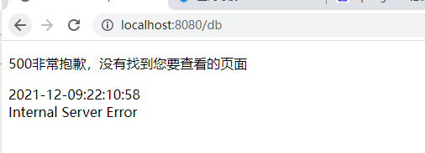
6．运行
首先，运行Ch53Application主类。然后，访问http://localhost:8080/ch5_3/打开index.html页面。

Slide 57
5.5.2 @ExceptionHandler注解
在5.5.1节中使用自定义error页面并没有真正处理异常，在本节我们可以使用@ExceptionHandler注解处理异常。
如果在Controller中有一个使用@ExceptionHandler注解修饰的方法，那么当Controller的任何方法抛出异常时，都由该方法处理异常。
【例5-9】使用@ExceptionHandler注解处理异常。
1．在控制器类中添加使用@ExceptionHandler注解修饰的方法
2．创建sqlError、myError和noError页面
3．运行

Slide 58
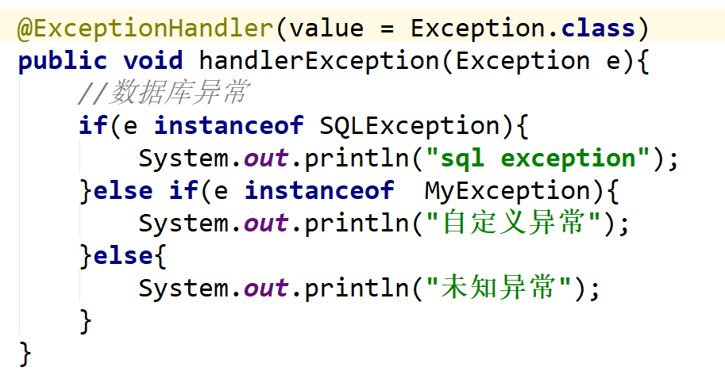
1．在控制器类中添加使用@ExceptionHandler注解修饰的方法

Slide 59
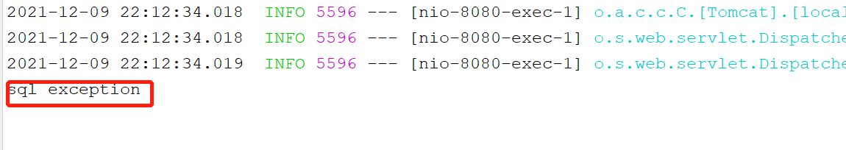

Slide 60
@ControllerAdvice注解
使用@ControllerAdvice注解的类是当前Spring Boot应用中所有类的统一异常处理类，该类中使用@ExceptionHandler注解的方法用来统一处理异常，不需要在每个Controller中逐一定义异常处理方法，这是因为对所有注解了@RequestMapping的控制器方法有效。
【例】使用@ControllerAdvice注解进行全局异常处理。
1．创建使用@ControllerAdvice注解的类
2．运行

Slide 61
1．创建使用@ControllerAdvice注解的类
在ch5_3的com.ch.ch5_3.controller包中，创建名为GlobalExceptionHandlerController的类。使用@ControllerAdvice注解修饰该类，并将例【5-9】中使用@ExceptionHandler注解修饰的方法移到该类中。

Slide 62
2．运行
再次运行Ch53Application主类后，访问http://localhost:8080/ch5_3/观察终端即可

